Slide 1
Elementos de Economía Bibliografía (Capítulos Seleccionados.)
“Economía – Principios y aplicaciones” (F. Mochón)
“Economía – Principios de Teoría y práctica” (A. Escobedo)

Slide 2
ECONOMIA: Ciencia Social Estudia forma asignar recursos escasos para producir bienes y servicios y repartirlos en la sociedad con objetivos determinados
Escasez: diferencia entre deseo y lo que se posee
necesidad de elección y priorización para satisfacer necesidades materiales y no materiales

Slide 3
ECONOMIA
Estudia satisfacción necesidades desde
MACROECONOMÍA
MICROECONOMÍA

Slide 4
MACROECONOMÍA
estudia el aspecto general de la Economía.
analiza variables de la economía en conjunto, es decir, el conjunto de todas las unidades económicas de consumo y de todas las unidades económicas de producción.
Analiza niveles de inflación,
tasa de empleo,
crecimiento económico, etc.

Slide 5
MICROECONOMÍA
estudio de los agentes económicos
Unidades Económicas de consumo
Unidades Económicas de producción
la interacción de ambos, (oferta y demanda) mercado.
Ej: analiza reacción del consumidor por variaciones de precios de los bienes y servicios que ha elegido consumir.

Slide 6

Clasificación bienes y necesidades
Bienes económicos
objeto estudio economía. Son escasos, necesarios. Pueden tomar valor económico
Bienes libres
abundantes – necesarios valor subjetivo.
Antropización - casi no quedan.
Ejemplo: aire y agua de manantial
bien libre + proceso producción
=
bien escaso, necesario y con un valor económico.
=
bien económico. Ejemplo: agua envasada

Slide 7
Preparados para ser ofrecidos y comprados.
Satisfacen necesidades.
Ejemplo: ropa -alimento
De consumo
Bienes económicos
Satisfacen necesidades de producción.
De capital:

Slide 8
BIENES ECONÓMICOS Según como cancelan necesidad
Sustitutos: cancelan alternativamente una necesidad. Ejemplo: quiero carne. bien podría ser carne de ave, carnes rojas o blancas.
Complementarios: suman para cancelar una necesidad Ejemplo: quiero carne – se complementa con olla condimentos etc.
independientes son los que no tienen relación entre sí.

Slide 9
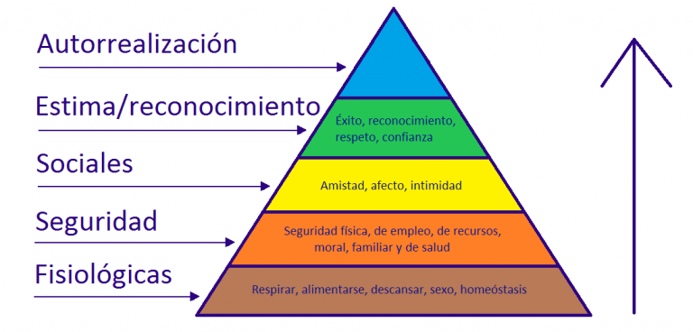
necesidades primarias por ejemplo alimentos, ropa, salud, educación.
necesidades secundarias o psicológicas: creadas por el mercado. Ejemplo: la persona tiene sed, el agua, satisface esta necesidad, pero toma gaseosa que es una necesidad secundaria.

Slide 10

hombre tiene infinitas necesidades recurrentes e ilimitadas , todas al mismo tiempo
Limitación: los recursos son escasos,
problema de la escasez.
El hombre debe seleccionar bienes y servicios que necesita, en relación, a los recursos que dispone.

Slide 11

Recursos son los factores de la producción, que se utilizan en el proceso de elaboración de bienes y servicios.
,
Ej:.
Trabajo: el trabajo físico y al intelectual.
Ej.: El trabajo que realiza un chofer, un operario, un medico, etc.
Capital: los bienes que se utilizan para la producción de otros bienes y servicios.
Ej: maquinarias, herramientas, tecnología.
FACTOR | DESCRIPCIÓN | EJEMPLO | REMUNERACIÓN
Tierra | Son los que brinda la naturaleza | agua, árboles, petróleo, etc. | Renta
Trabajo | el trabajo ya sea físico o intelectual | El trabajo de un chofer, un operario, un médico | Salario
Capital | bienes que se utilizan para la producción de otros bienes y servicios. | maquinarias, herramientas, tecnología. | Interés

Slide 12

Empresa
cumple la función de coordinar los factores de la producción
mediante el proceso de producción se originan los bienes y servicios,
que son ofrecidos en el mercado.
La remuneración que recibe la empresa es el beneficio.

Slide 13
La economía plantea tres interrogantes
¿Qué bienes se van a producir?
¿Cómo se van a producir?
¿Para quién se van a producir?
Respuesta: varia según sistema económico aplicado
sistema económico:
“conjunto de relaciones básicas, técnicas e institucionales que caracterizan la organización económica de una sociedad, condicionarán las decisiones que en ella se toman”

